Slide 1
Автоматизация подготовки справки об оплате образовательных услуг с помощью 1С:Колледж
Круглый стол "Цифровизация приемной кампании 2024. Автоматизация управления учебным процессом вуза и колледжа с учетом изменений законодательства РФ"
28 марта 2024 г.
Руководитель группы разработки «1С:Колледж» Вдовин И.Г.

Slide 2

Основные направления развития 1С:Колледж
Поддержка законодательства
Обновление стандартных библиотек
Развитие функциональности имеющихся разделов
Повышение возможностей по анализу
Поддержка принятия решений
Повышение удобства работы
Развитие возможностей по интеграции
2

Slide 3

Поддержка изменений законодательства
Разработчики отслеживают изменения законодательства
За год выпускается 5-8 релизов
Например, в 2023 году были изменения:
Новые бланки дипломов и приложений
Изменения в выгрузке в ФРДО
Изменения в Правилах приема
Изменения в выгрузке в ФИС ГИА и приема
Изменения в обмене с ЕПГУ по приему заявлений от абитуриентов
Всё это и многое другое наши клиенты получили своевременно в рамках сопровождения
В 2024 году в планах поддержка приоритетных льгот в приемной комиссии
3

Slide 4

Новый документ «Справка об оплате образовательных услуг»
В релизе 2.1.14 реализован новый документ «Справки об оплате образовательных услуг»
Он позволяет подготовить, распечатать и выгрузить в файл формата xml справку для ФНС в соответствии с приказом ФНС России от «18» октября 2023 г. № ЕД-7-11/755@

Slide 5
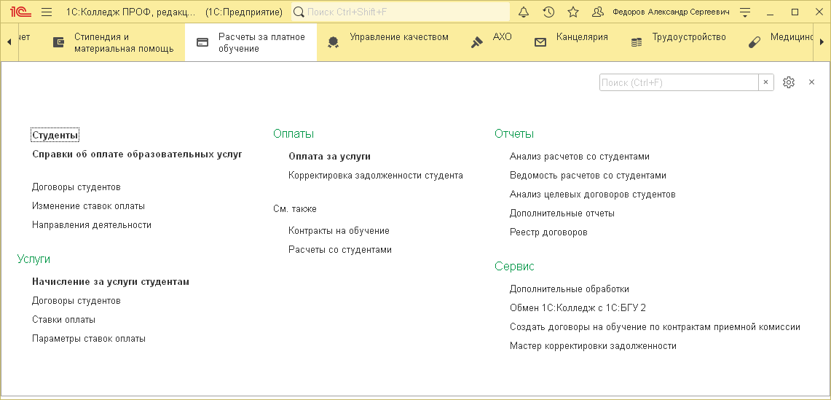
В важном меню функций раздела

Slide 6
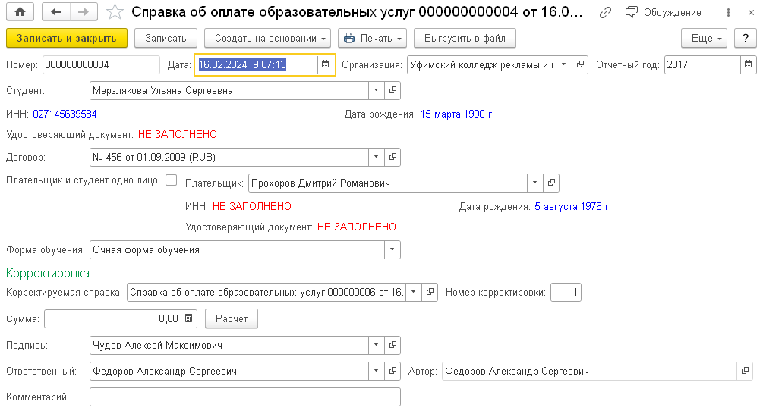
Документ «Справка об оплате образовательных услуг»
Для заполнения справки необходимо выбрать правильно организацию, дату отчетного года, студента, и договор с ним
Если договор заполнен правильно, то поля "Плательщик", "Одно лицо" заполнятся автоматически При этом плательщик будет заполняться только в том случае, если он является физическим лицом
Сумма рассчитывается автоматически по данным регистра накопления "Расчеты со студентами", но может быть скорректирована или введена вручную.
Поле "Подпись" по умолчанию автоматически заполняется руководителем организации по данным регистра сведений "Ответственные лица организаций", но при необходимости может быть изменено вручную

Slide 7
Подсказки о наличии необходимых данных
В документ выводятся необходимые данные по физическим лицам
Если их нет выводится красным «НЕ ЗАПОЛНЕНО»
При необходимости справочники можно открыть прямо из документа и внести исправление

Slide 8
Корректировка справки
Если необходимо выдать скорректированную справку, то можно найти исходную справку и ввести на её основании новую
Или создать новую справку и в поле "Корректируемая справка" найти и выбрать исходную справку
В любом случае документ будет заполнен автоматически по данным корректируемой справки
Дополнительно будет вычислен порядковый номер корректировки
Далее в справку необходимо внести нужные корректировки

Slide 9
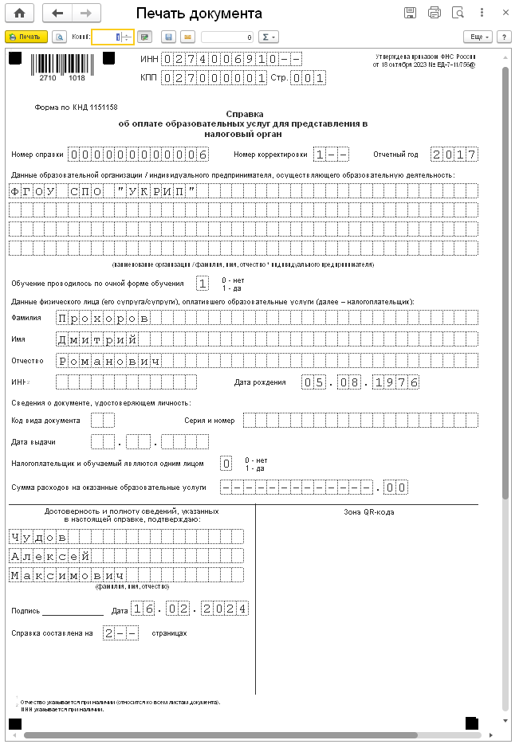
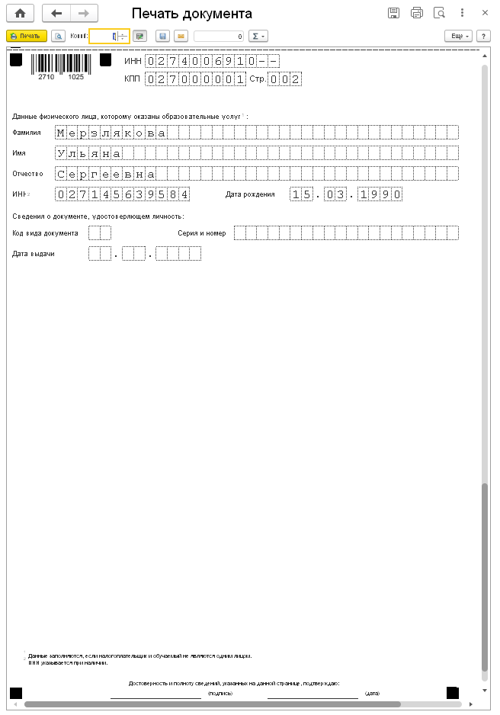
Печатная форма «Справка»
В печатной форме лист 2 формируется только если плательщик не является студентом.

Slide 10
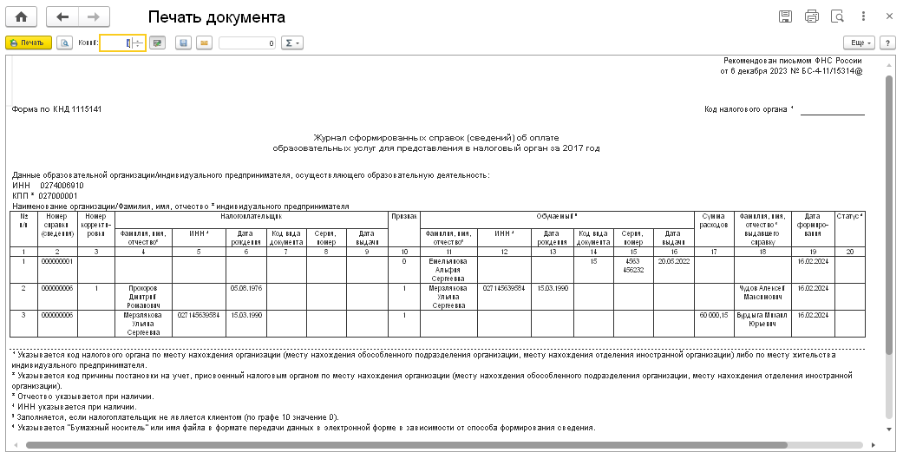
Печатная форма Журнал
В форме списка дополнительно реализована печатная форма Журнала сформированных справок за отчетный год

Slide 11
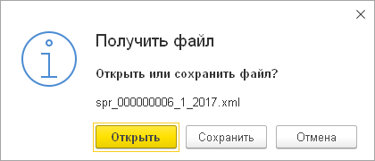
Выгрузка в xml-файл
После записи, нажать «Выгрузить файл»
Справка может быть выгружена в xml-файл в формате ФНС
Выбрать «Сохранить» и указать место сохранения файла

Slide 12
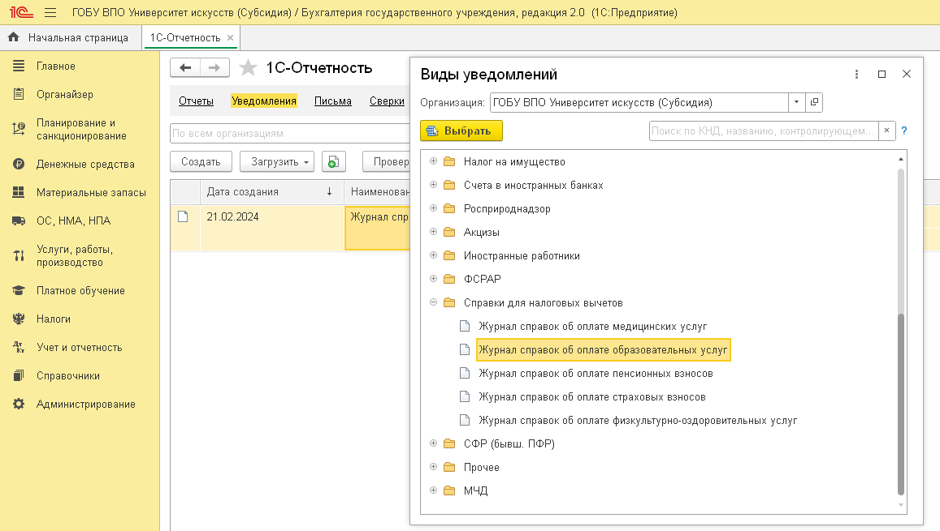
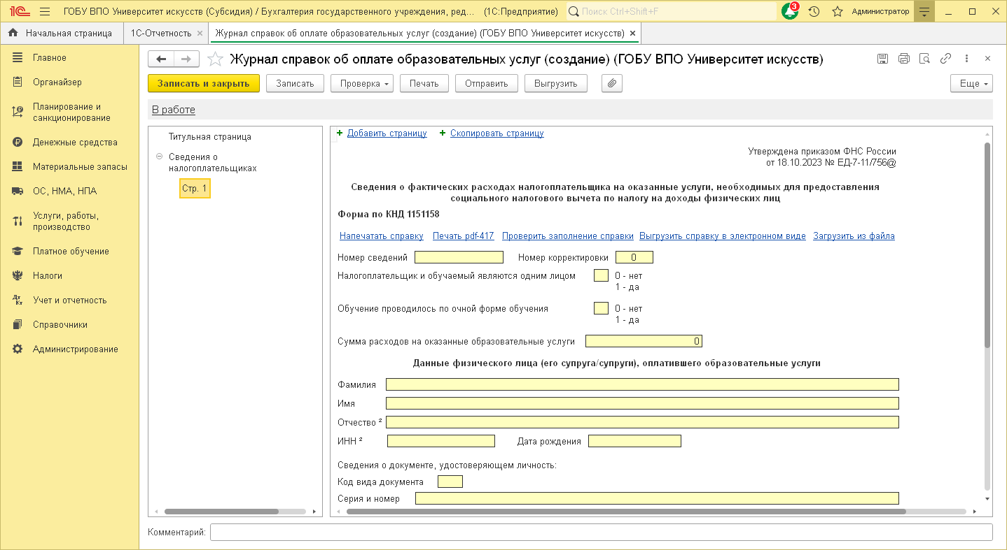
Загрузка в 1С:Бухгалтерию государственного учреждения
Переходим на страницу справки и нажимаем «Загрузить из файла»
В разделе «Налоги» или «Учет и отчётность» выбираем «1С-Отчетность»
Переходим на вкладку «Уведомления»
Нажимаем «Создать» и выбираем «Журнал справок об оплате образовательных услуг»

Slide 13
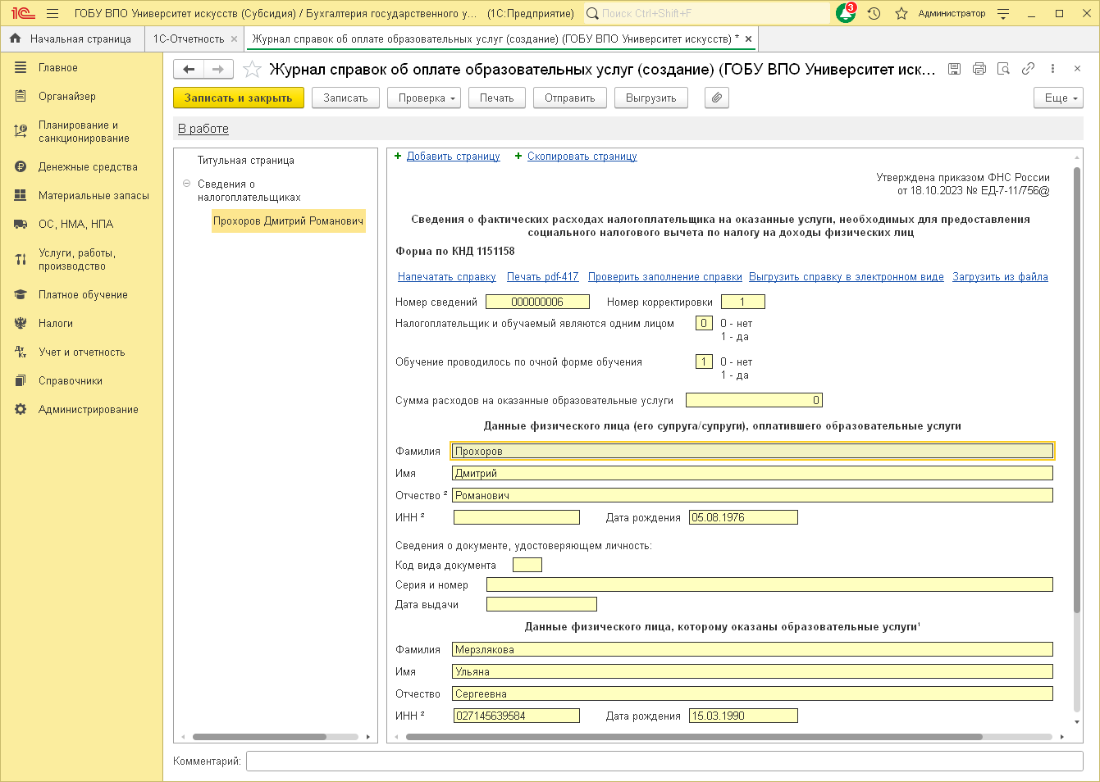
Результат загрузки
Данные будут загружены в поля формы
После проверки и корректировки нажимаем «Записать»
После записи можно выполнить отправку в ФНС с помощью кнопки «Отправить»

Slide 14


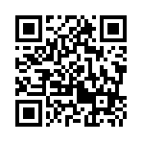



Спасибо
Линия консультаций: uz@online-ufa.ru
ivdovin@online-ufa.ru
www.1c-college.ru
vk.com/1c_college
https://t.me/community_1CCollege
Компания «Онлайн» г.Уфа
Разработчик программных продуктов «1С:Колледж», «1С:Колледж ПРОФ», «1С:Управление учебным центром»
Центр компетенции по образованию «1С», Центр сертифицированного обучения «1С»
г. Уфа ул. Цюрупы 130, т. (347) 2238228, www.online-ufa.ru

